Slide 1
«Создание условий для организации учебно-воспитательного процесса компенсирующей группы для детей с ОНР»
Воспитатель: Атрощенко И.И.

Slide 2



Slide 3
Приказ Министерства образования и науки Российской Федерации от 17октября 2013г. №1155 «Об утверждении федерального государственного образовательного стандарта дошкольного образования», а также с:
Федеральным законом от 29декабря 2012г №273-ФЗ «Об образовании в Российской Федерации»;
Приказом Министерства образования и науки Российской Федерации от 30августа 2013г. №1014 «Об утверждении Порядка организации и осуществления образовательной деятельности по основным общеобразовательным программам дошкольного образования»;
приказом Министерства образования и науки Российской Федерации от 17октября 2013г. №1155 «Об утверждении федерального государственного образовательного стандарта дошкольного образования»;
постановлением Главного государственного санитарного врача Российской Федерации от 15 мая 2013года №26 «Об утверждении СанПиН 2.4.1.3049-13 «Санитарно эпидемиологические требования к устройству, содержанию и организации режима работы дошкольных образовательных организаций».

Slide 4
Цель:
Реализация общеобразовательных задач дошкольного образования с привлечением синхронного выравнивания речевого и психического развития детей с ОНР.

Slide 5
Задачи:
- Сохранение и укрепление здоровья воспитанников: забота о здоровье, эмоциональном благополучии каждого ребёнка.
- Формирование у детей адекватной уровню общеобразовательной программы целостной картины мира;
- формирование основ социальной и жизненной адаптации ребёнка;
- Создание в группе атмосферы гуманного и доброжелательного отношения ко всем воспитанникам;
- Максимальное использование детских видов деятельности и их интеграции;
- Обеспечение равных стартовых возможностей для успешного обучения выпускников ДОУ в школе.

Slide 6
Принципы программы
•принцип индивидуализации, учета возможностей, особенностей развития и потребностей каждого ребенка;
•принцип поддержки детской инициативы и формирования познавательных интересов каждого ребенка;
•принципы интеграции усилий специалистов;
•принцип конкретности и доступности учебного материала, соответствия требований, методов, приемов и условия образования индивидуальным и возрастным особенностям детей;
•принцип систематичности и взаимосвязи учебного материала;
•принцип постепенности подачи учебного материала;
•принцип возрастного концентрического наращивания информации комплексно - тематического планирования всех пяти образовательных областей.

Slide 7
Программа содержит три основных раздела:
1.Целевой раздел
2.Содержательный раздел
3.Организационный радел

Slide 8
«Следя за детьми, в конечном счёте, мы видим, что путь к правильному воспитанию лежит через организацию среды…» Л.С. Выготский

Slide 9
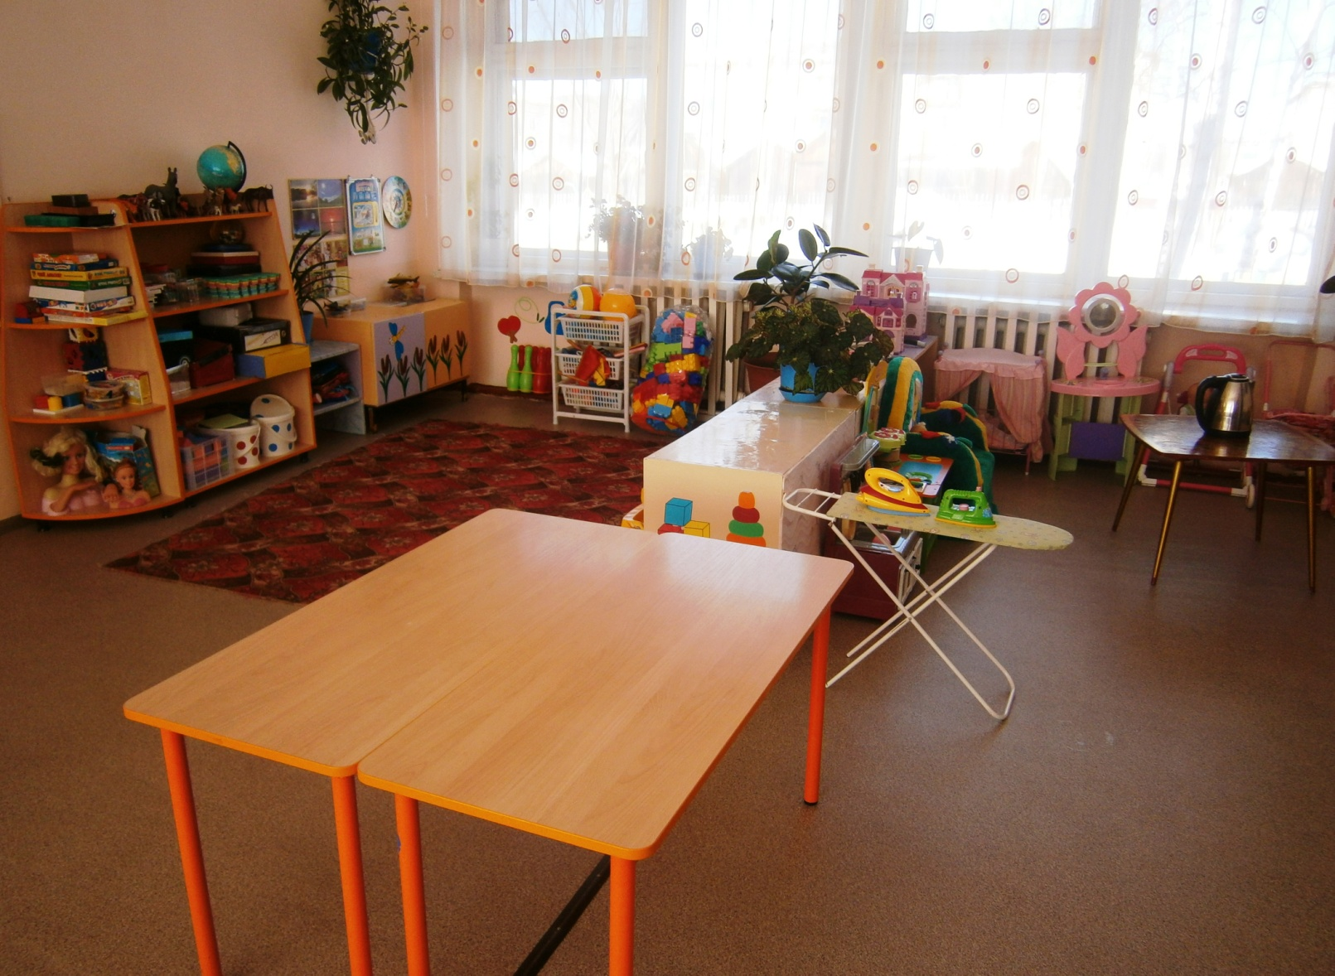

Slide 10
«Познавательно-речевое развитие», «Социально-личностное развитие», «Художественно-эстетическое развитие», «Физическое развитие».
В групповом помещении представлены следующие центры, условно разделённые по основным направлениям:

Slide 11
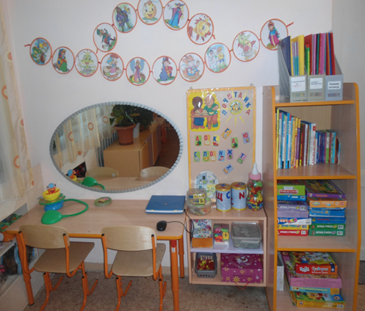
Познавательно-речевое развитие:
Лого – речевой центр

Slide 12
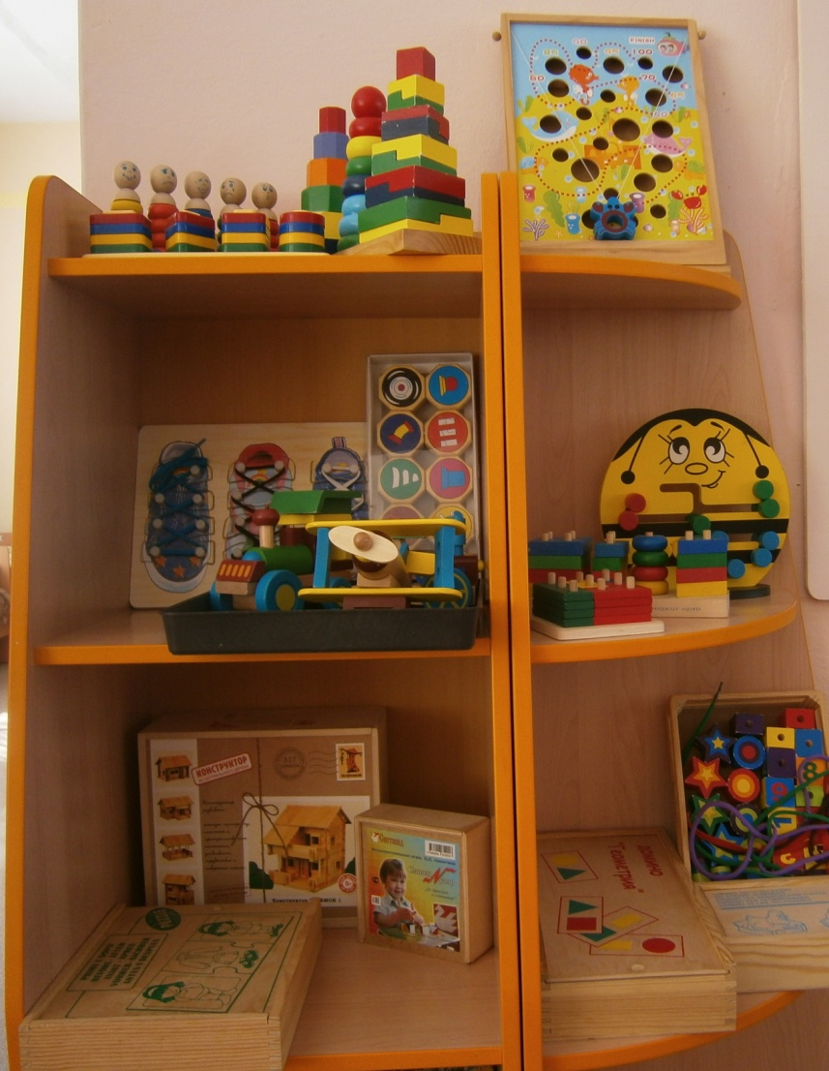
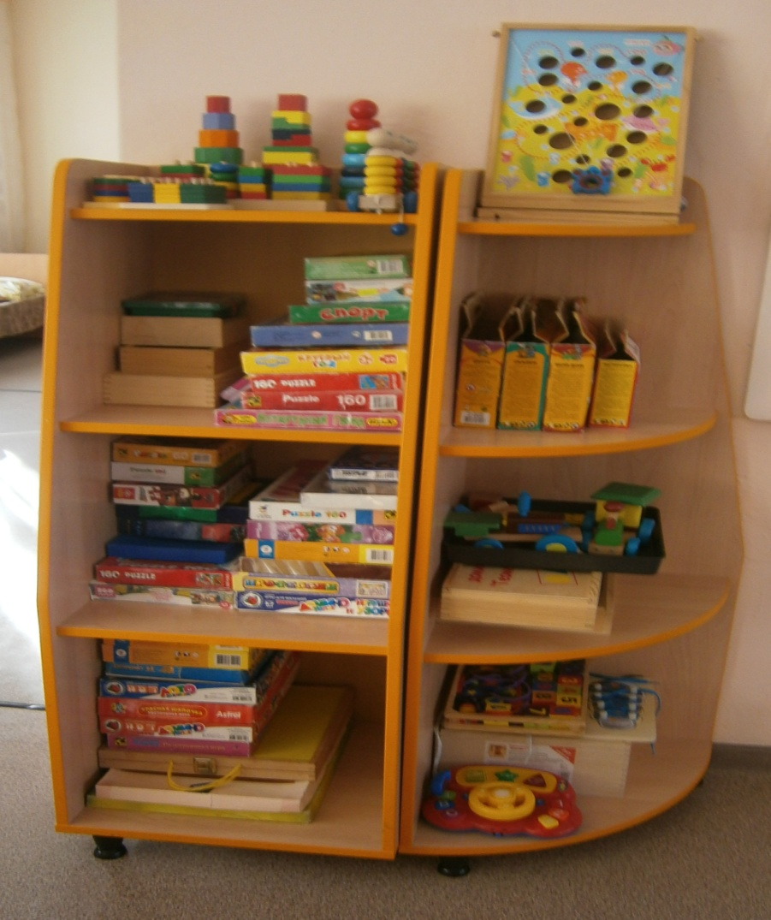
Центр сенсорного развития

Slide 13
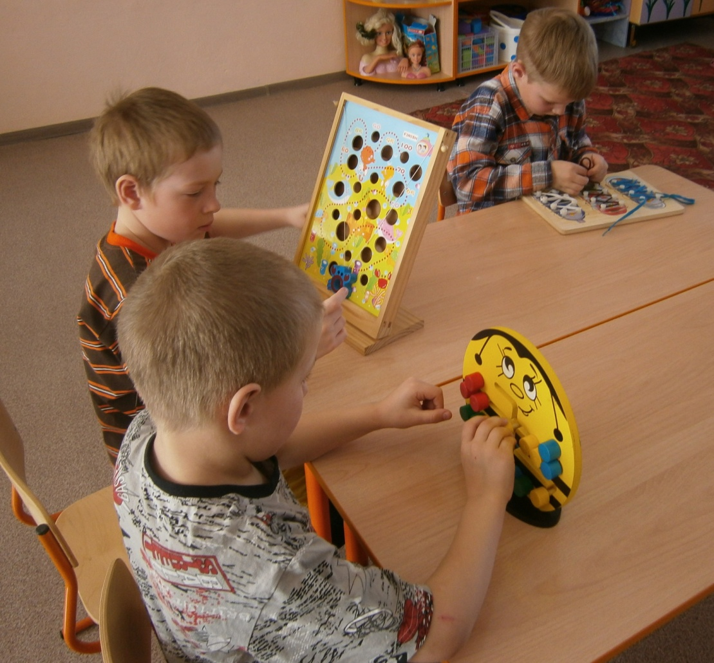
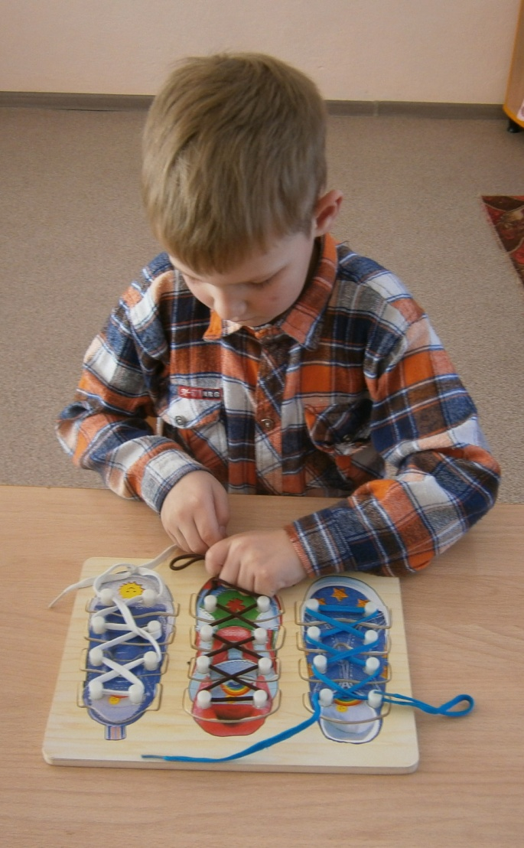

Slide 14
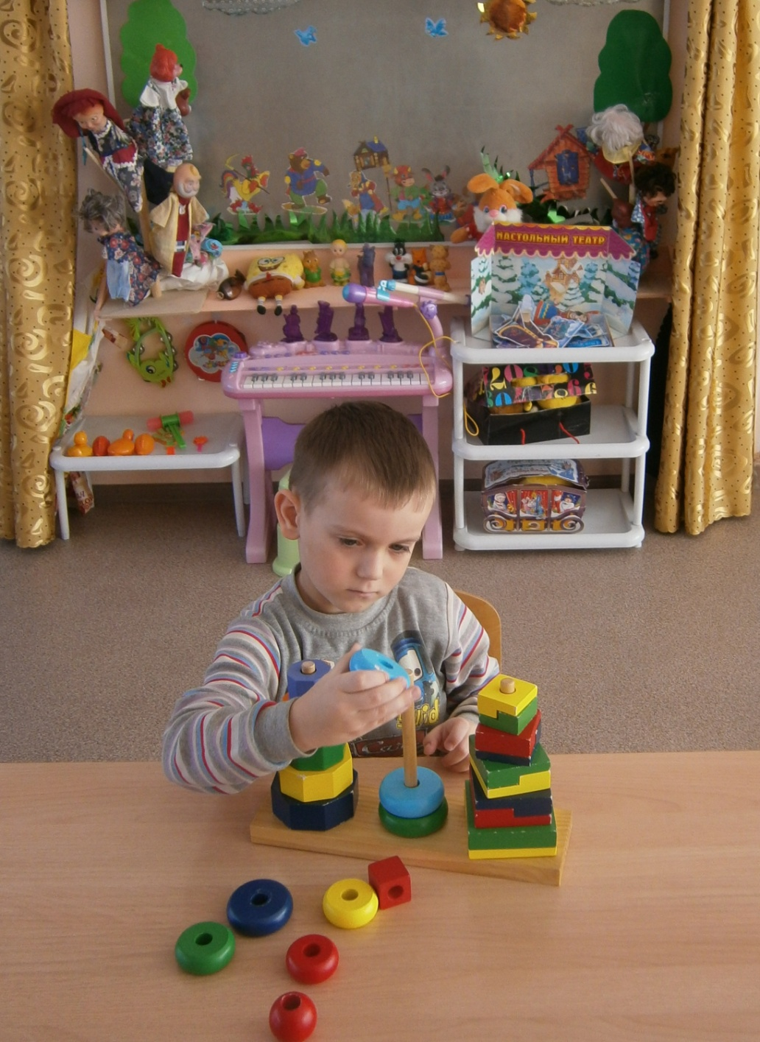

Slide 15
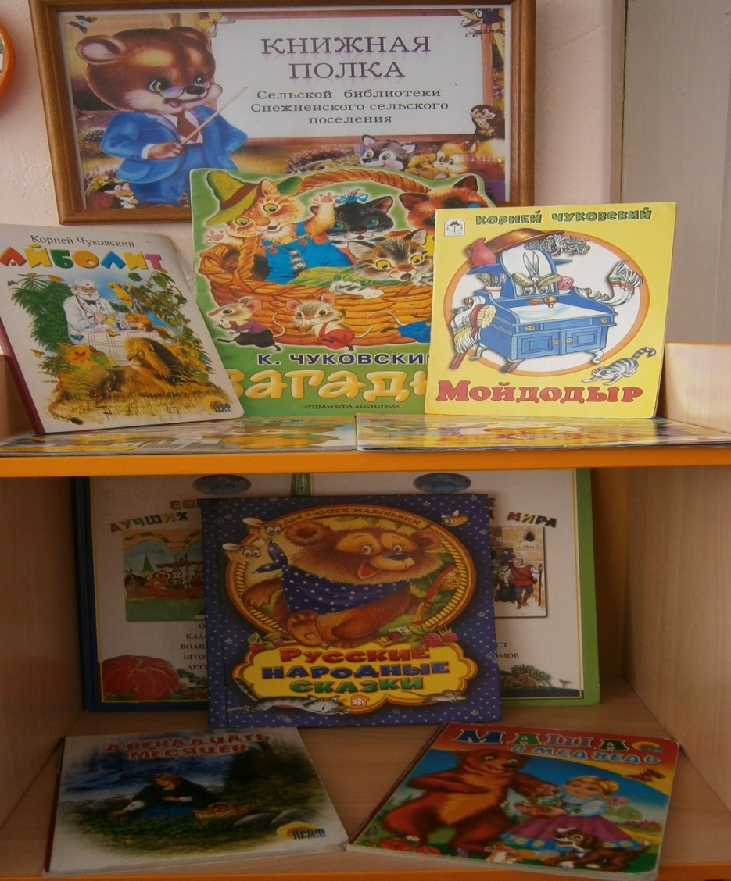
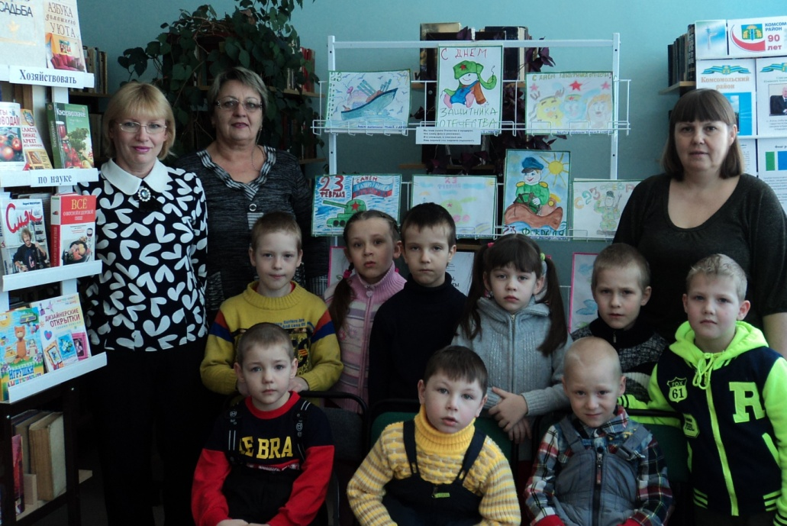
Наша библиотека

Slide 16
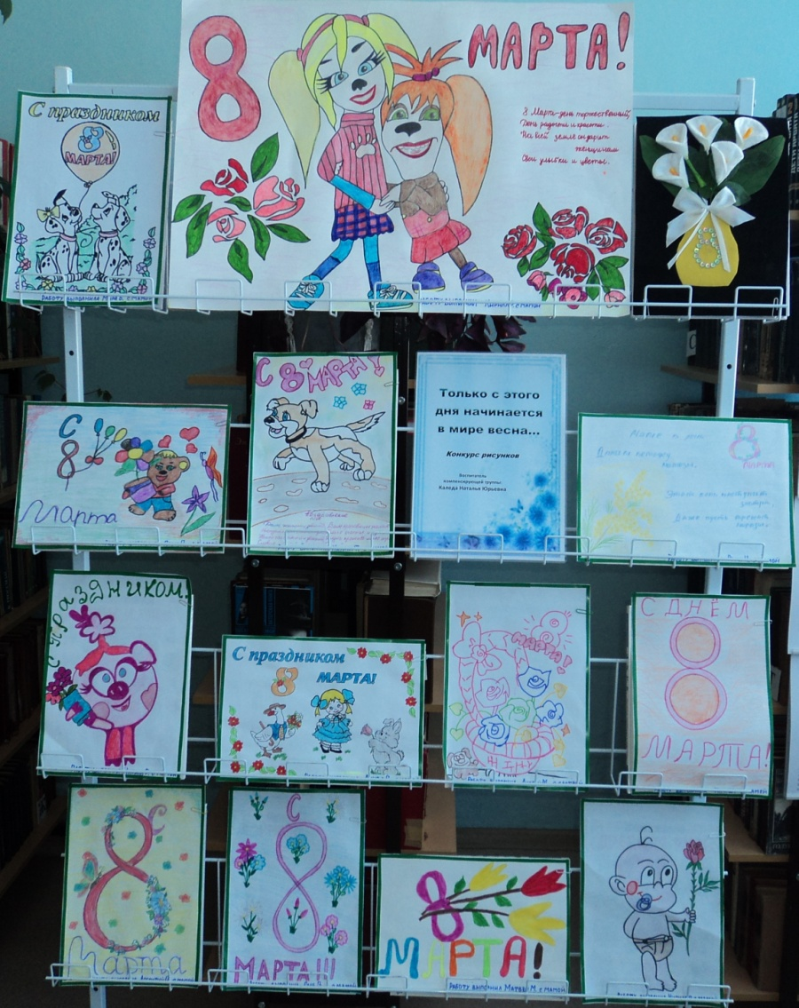
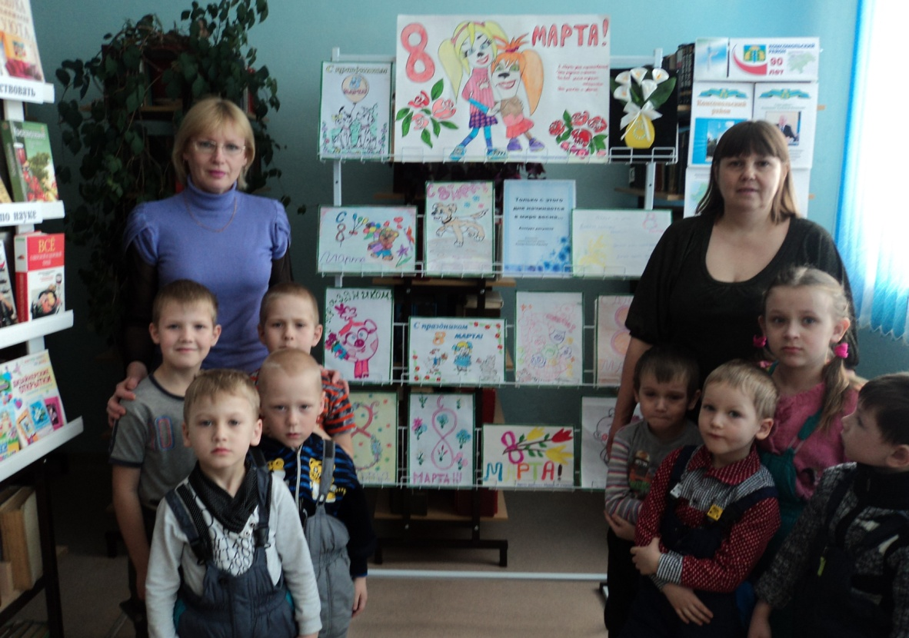

Slide 17
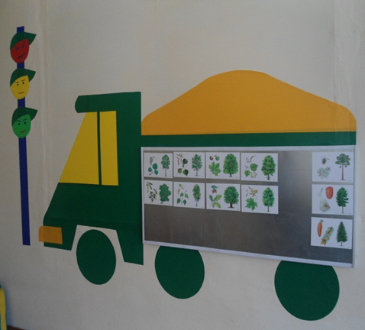
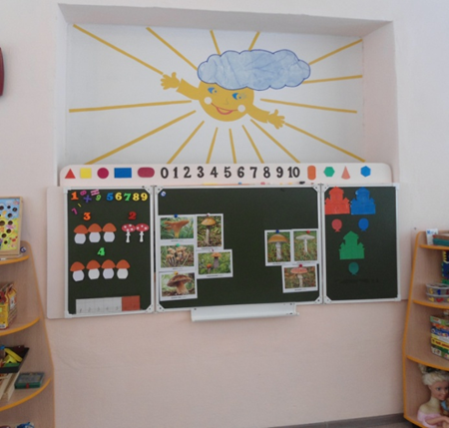
Образовательный центр

Slide 18
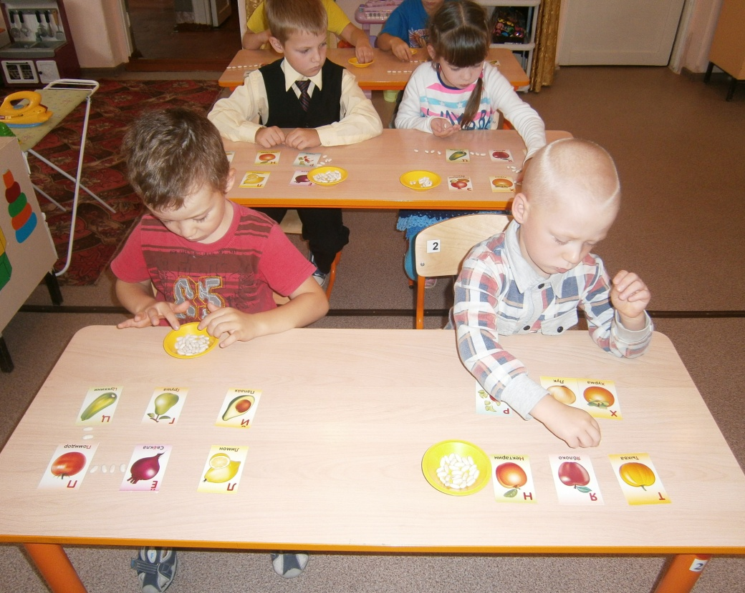
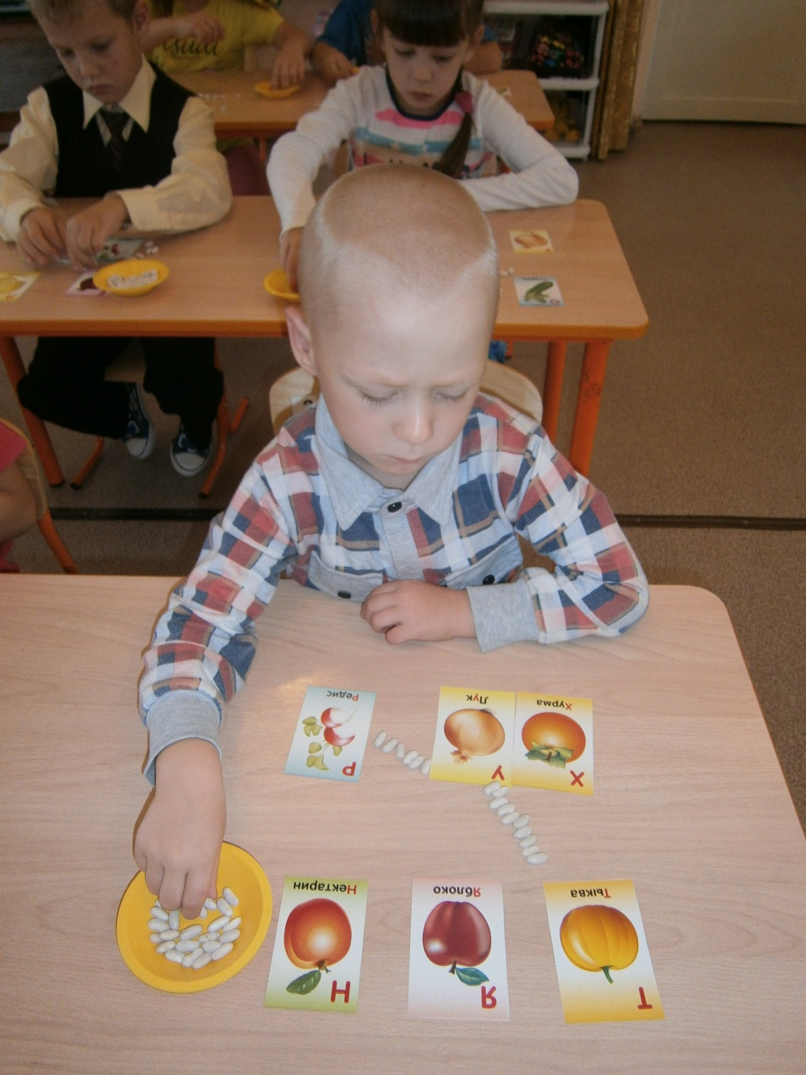

Slide 19
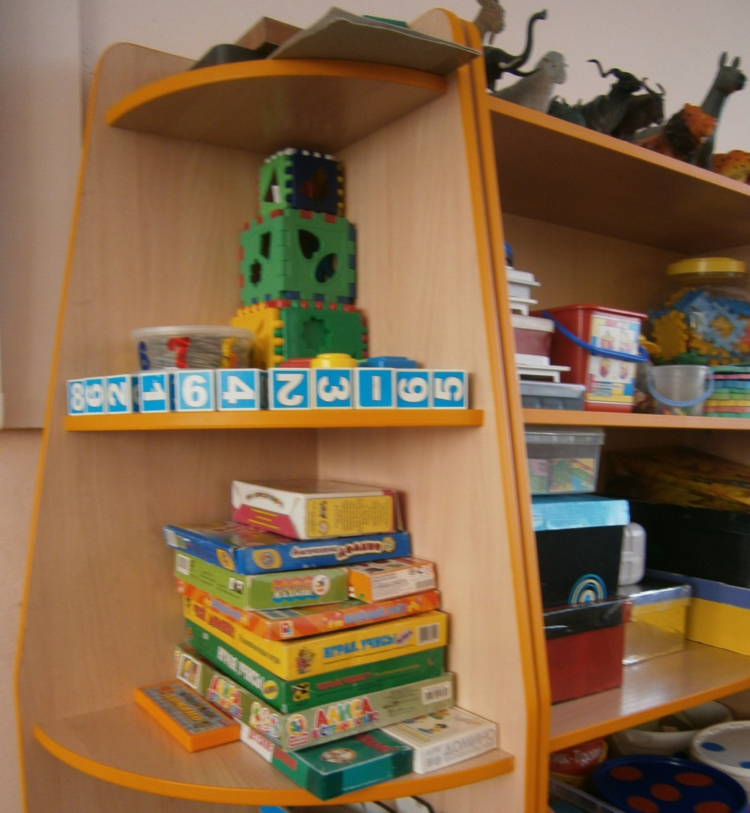
Математический центр

Slide 20
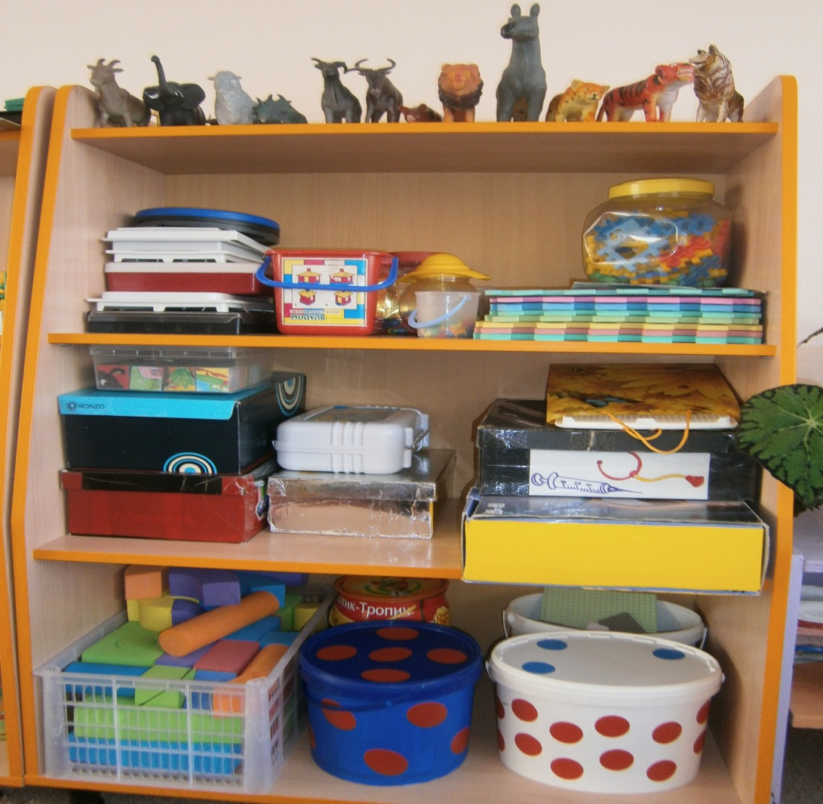
Конструктивно-игровой центр

Slide 21
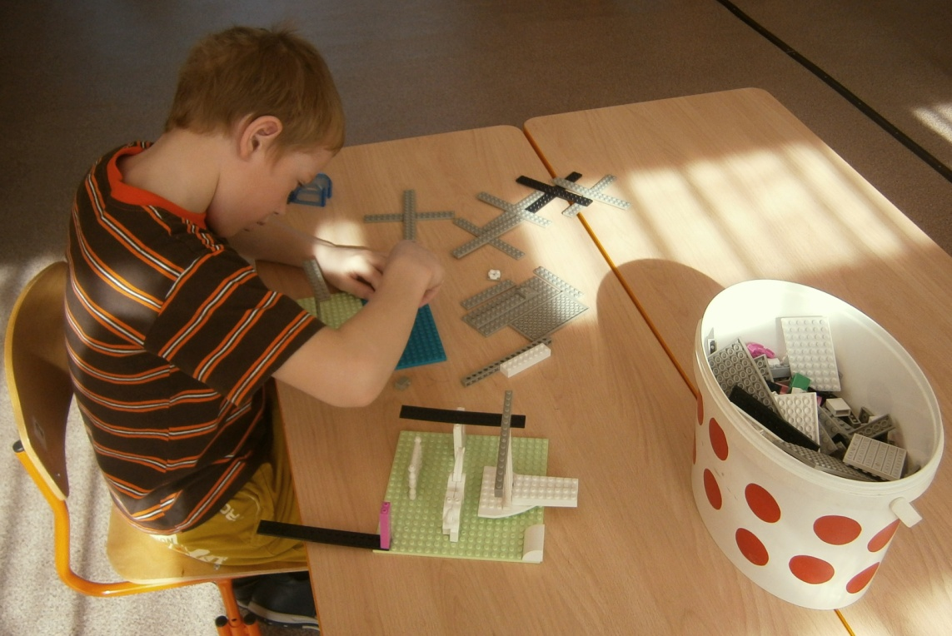
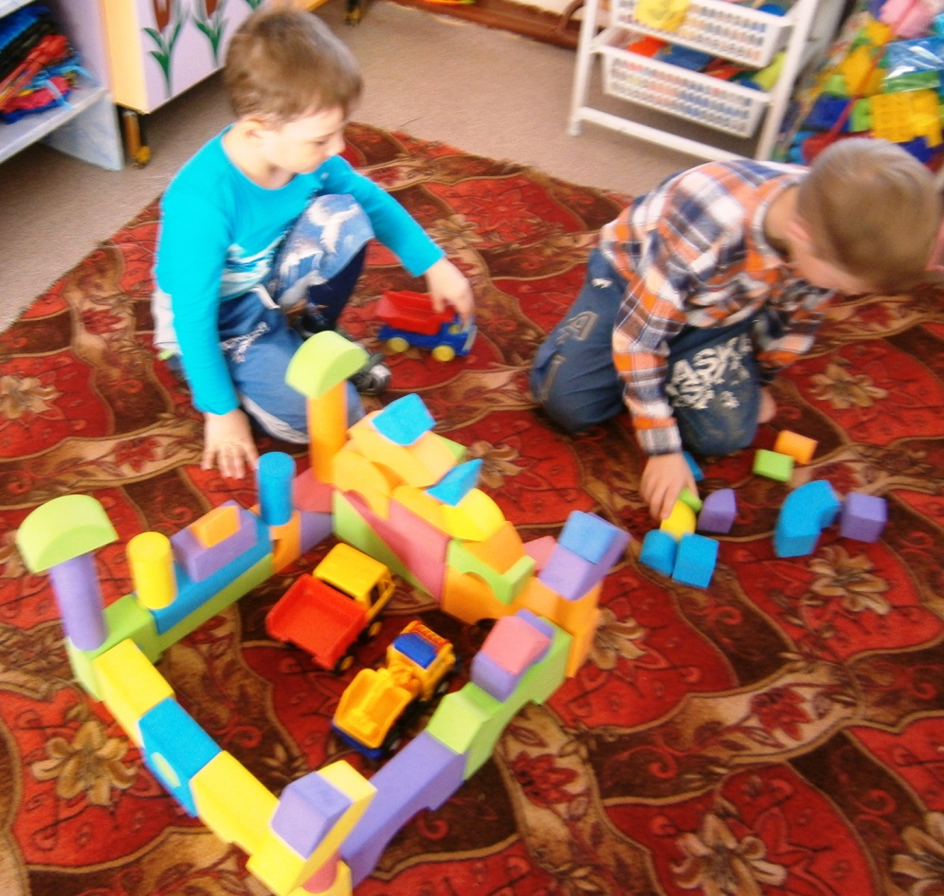

Slide 22
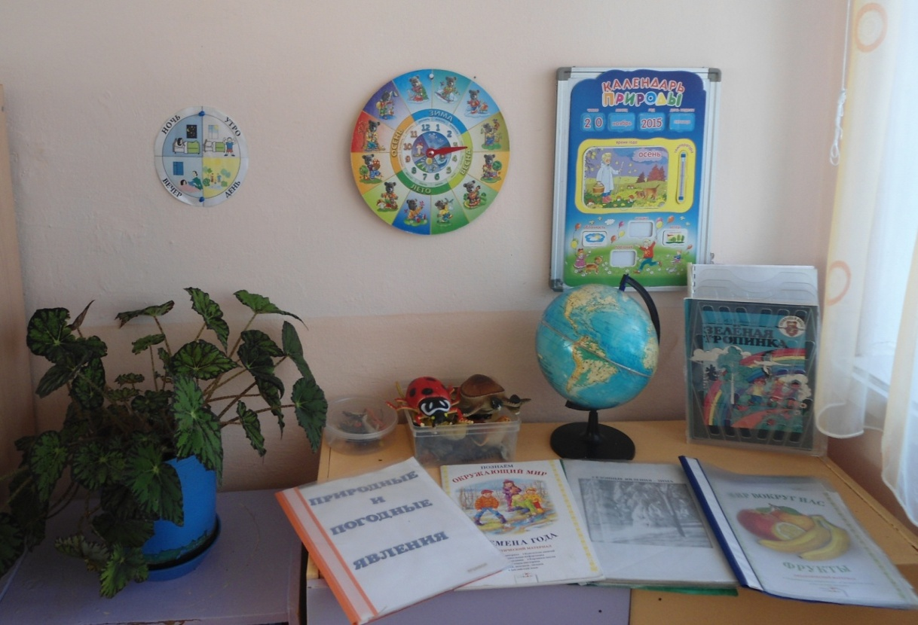
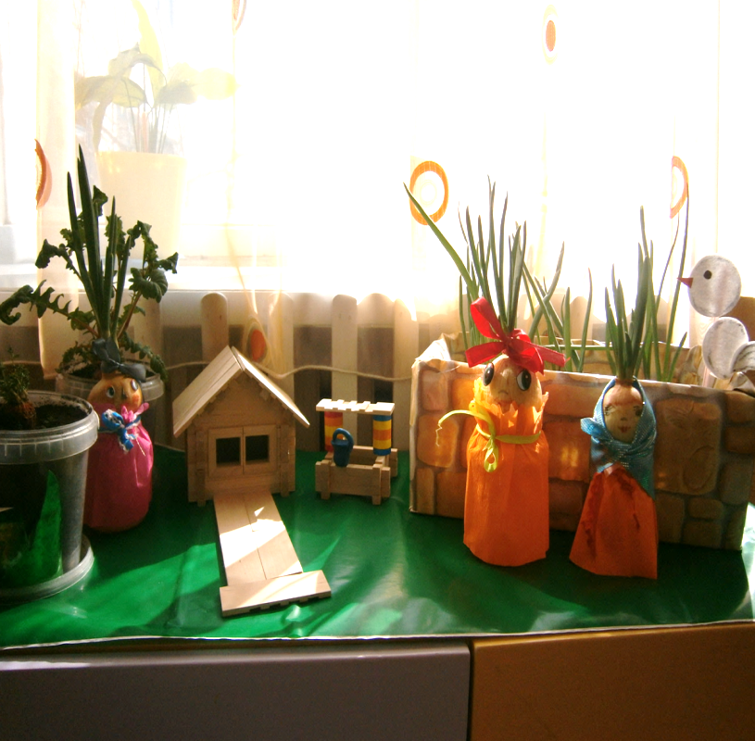
Центр природы

Slide 23
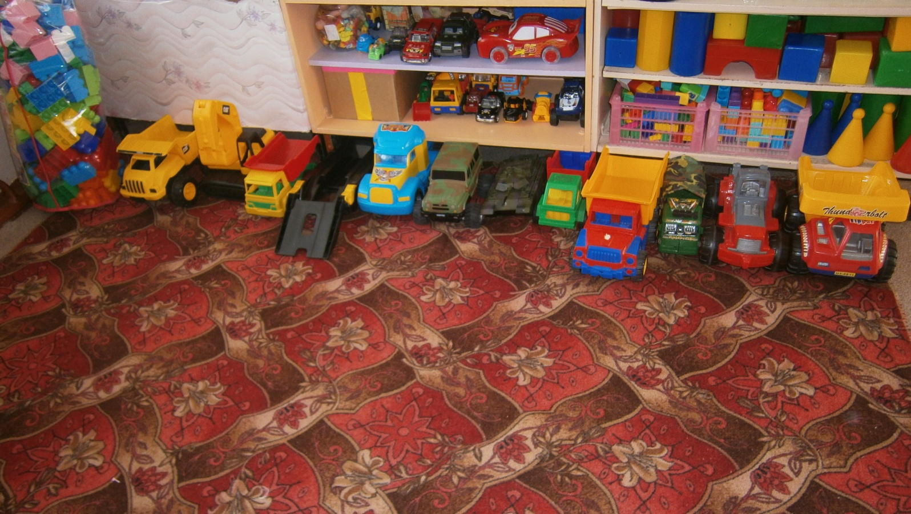
Социально-личностное направление: игровой центр для мальчиков

Slide 24
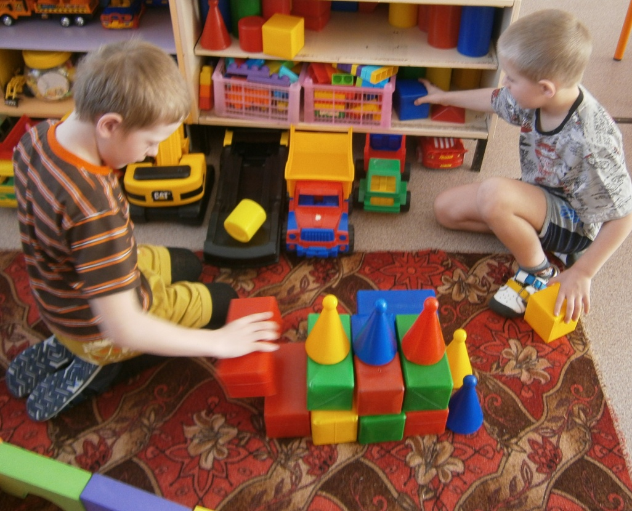
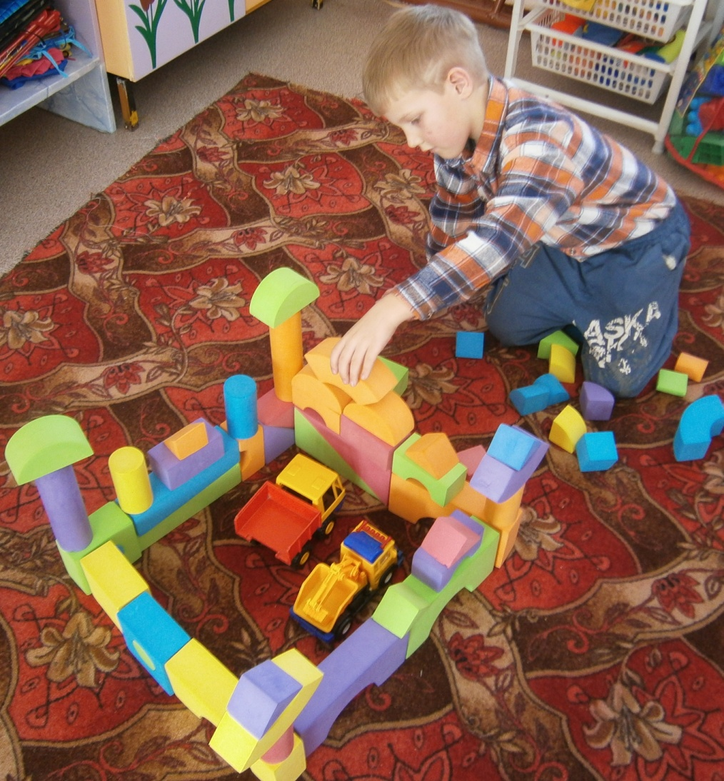

Slide 25
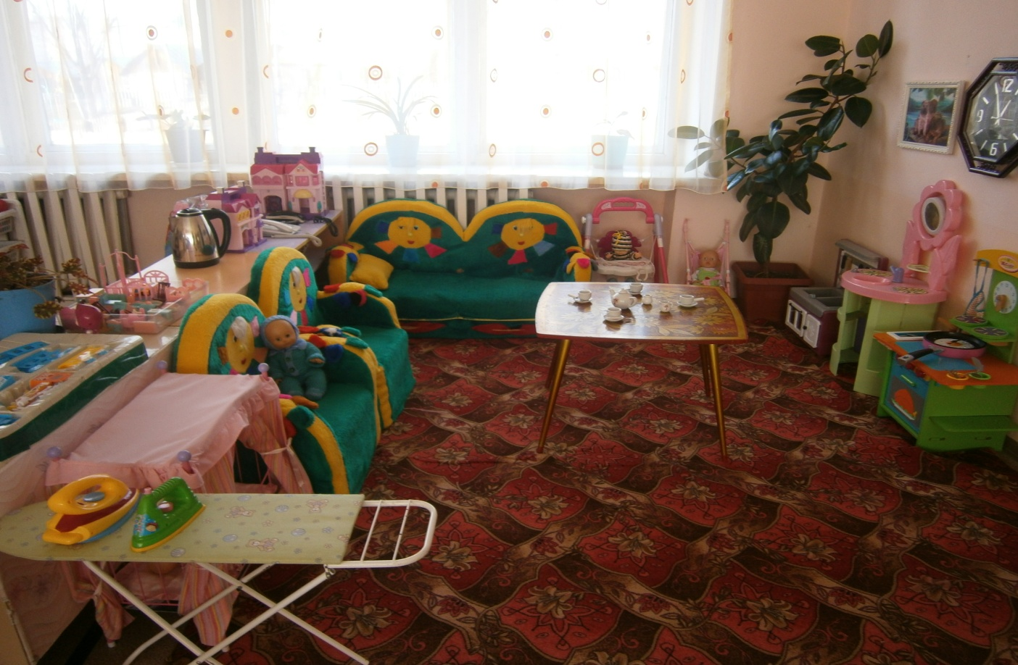
Игровой центр для девочек

Slide 26
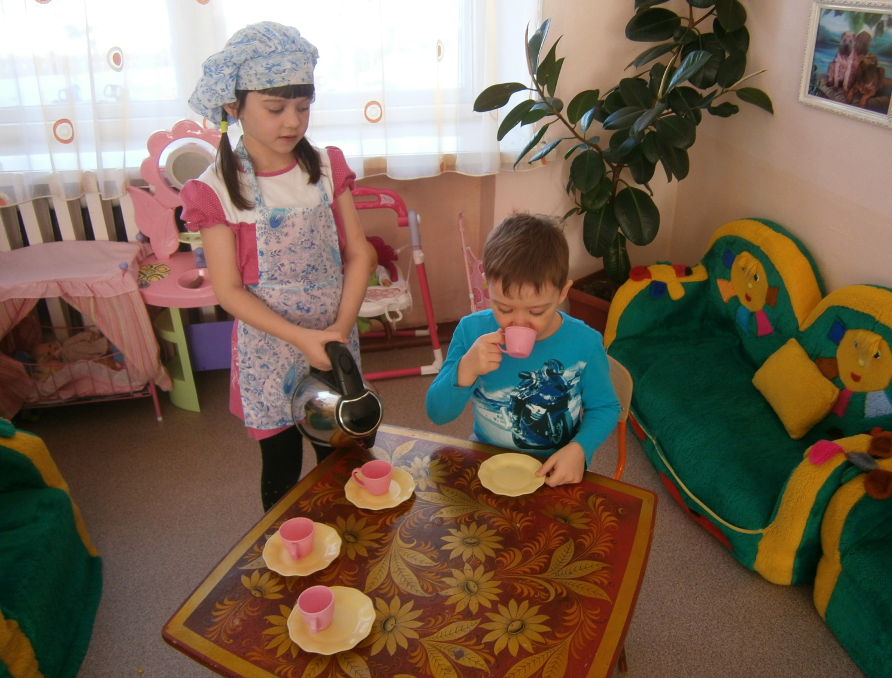

Slide 27
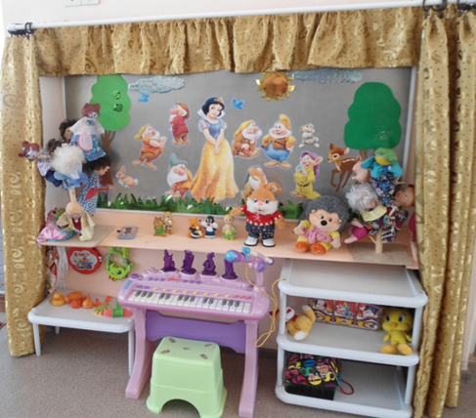
Центр театрально-музыкального развития

Slide 28
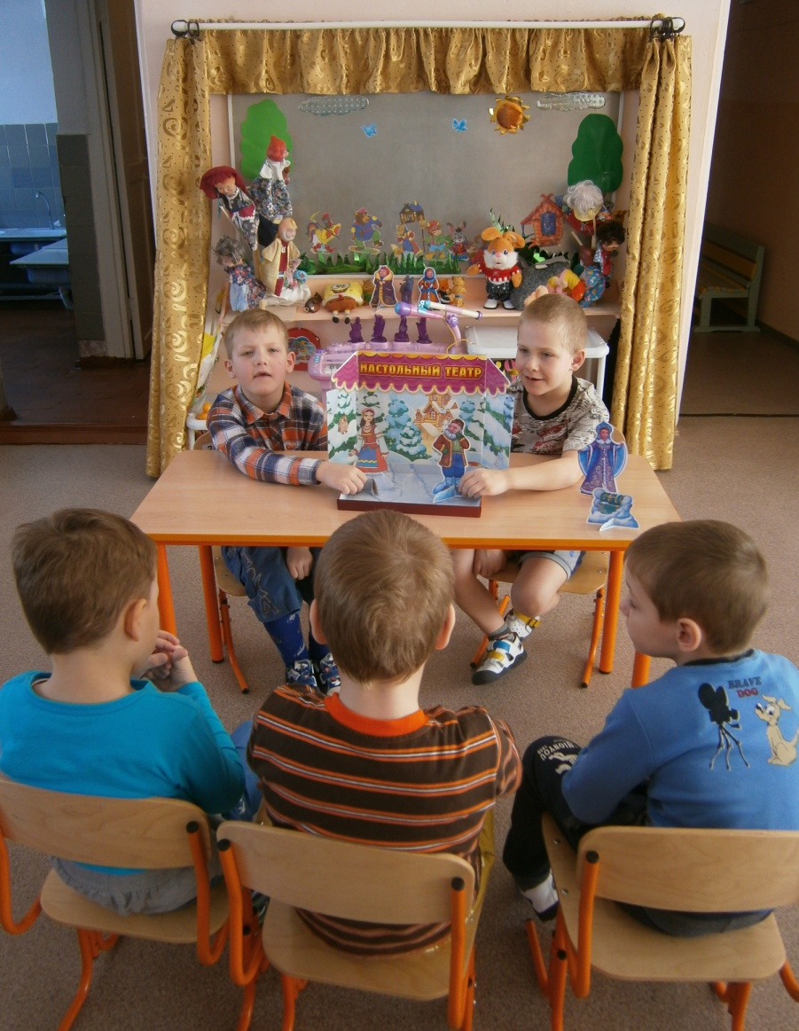
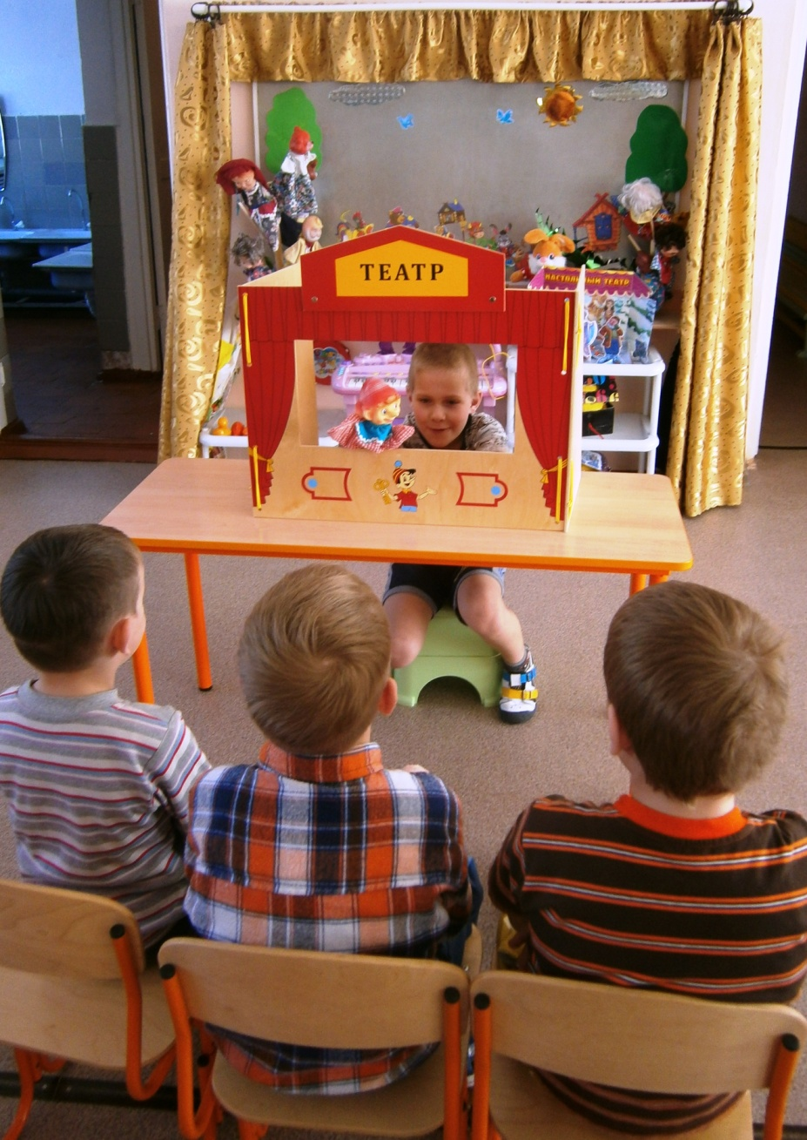

Slide 29
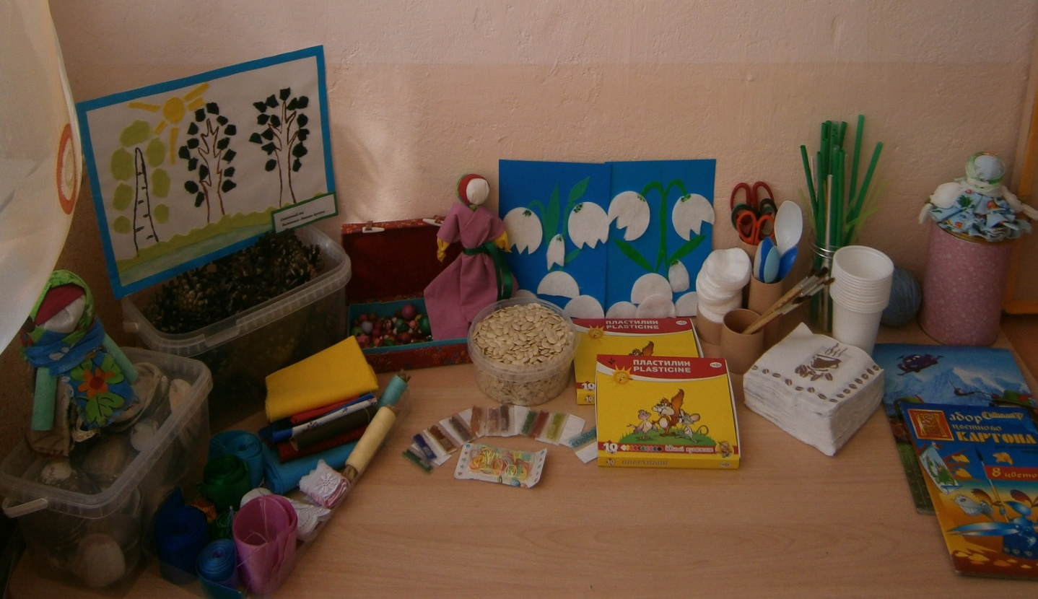
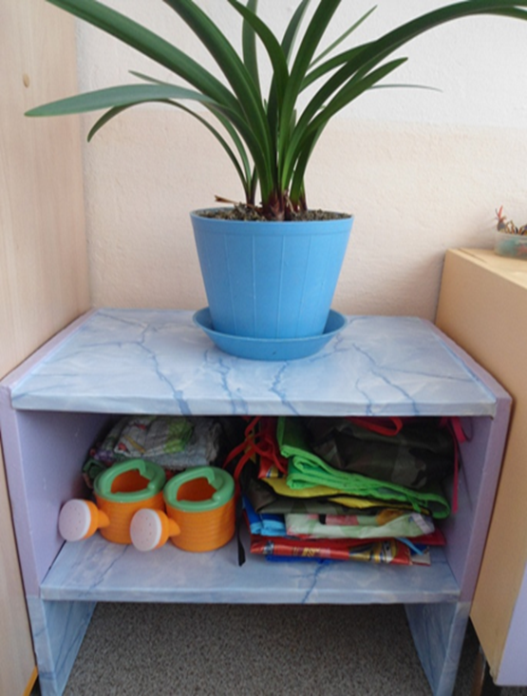
Центр ручного труда

Slide 30
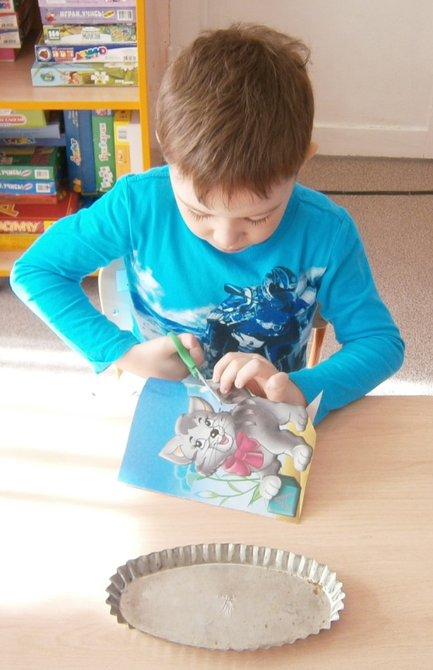
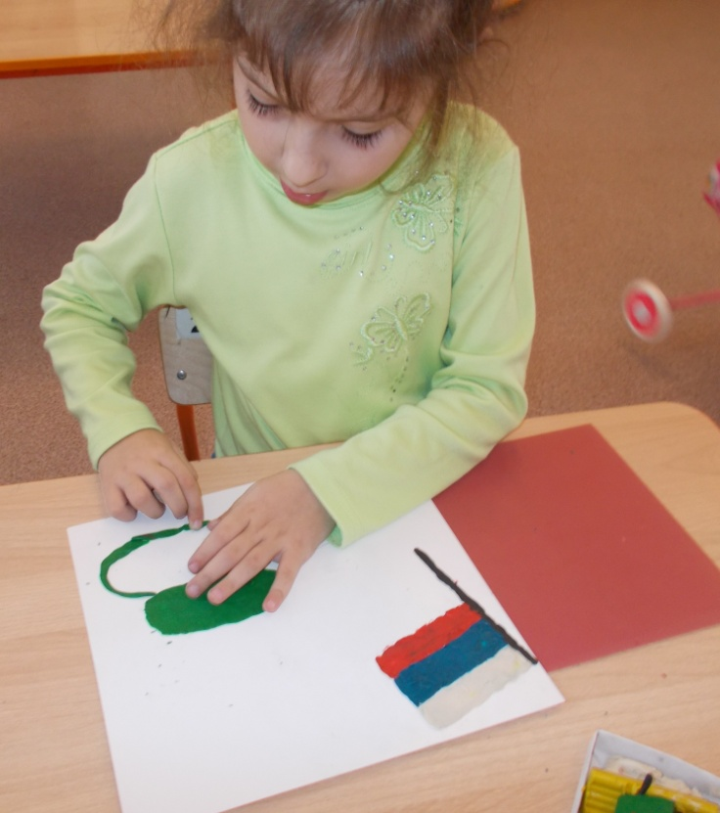
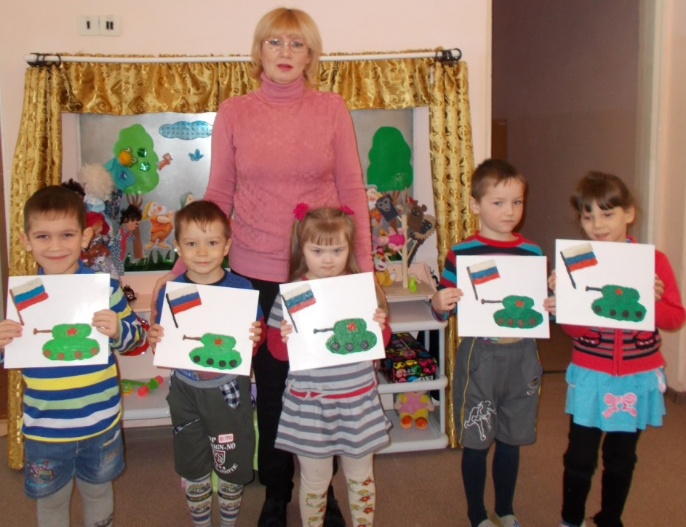

Slide 31
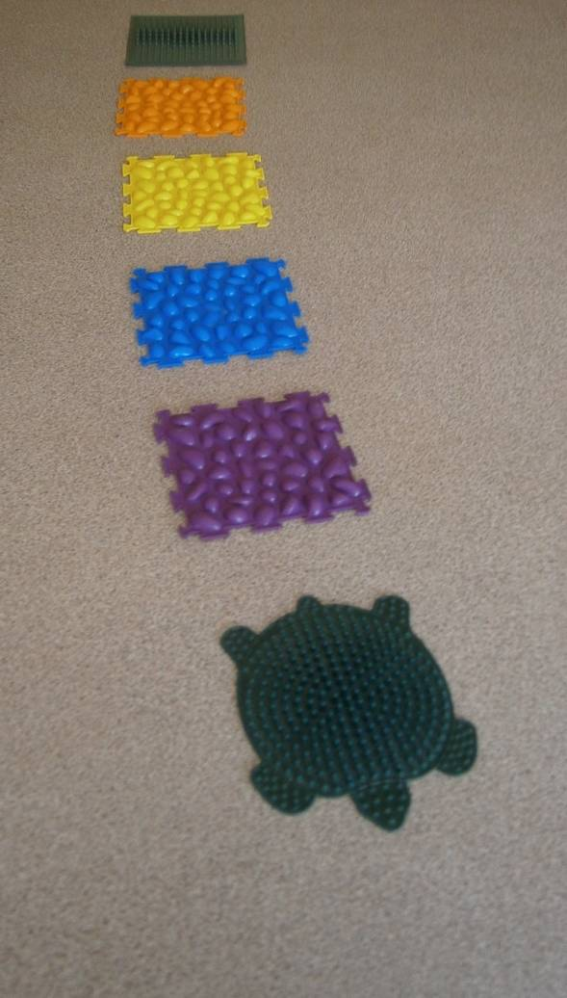
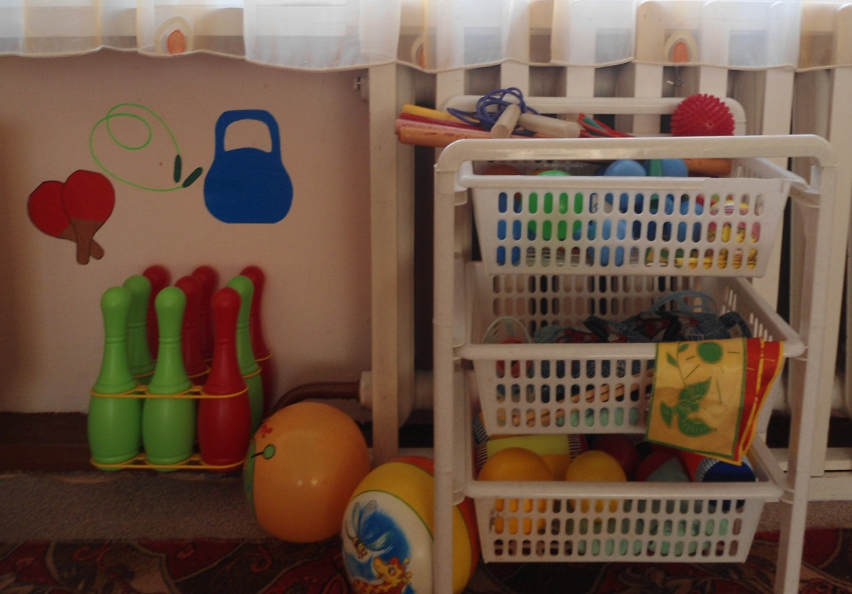
Физическое направление:
Центр физического развития

Slide 32
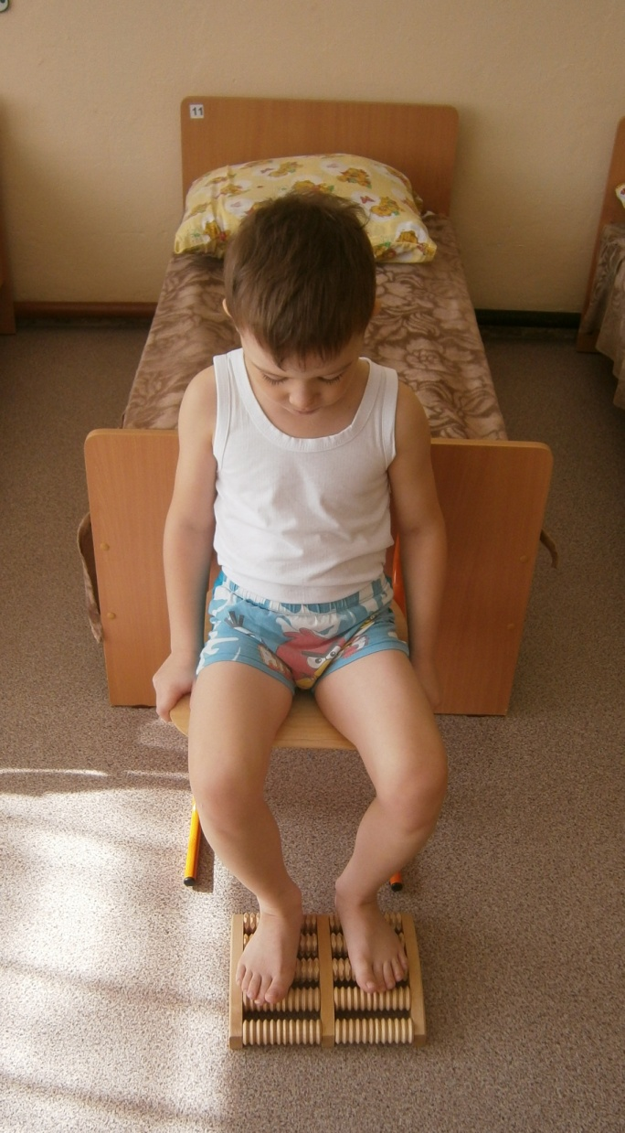
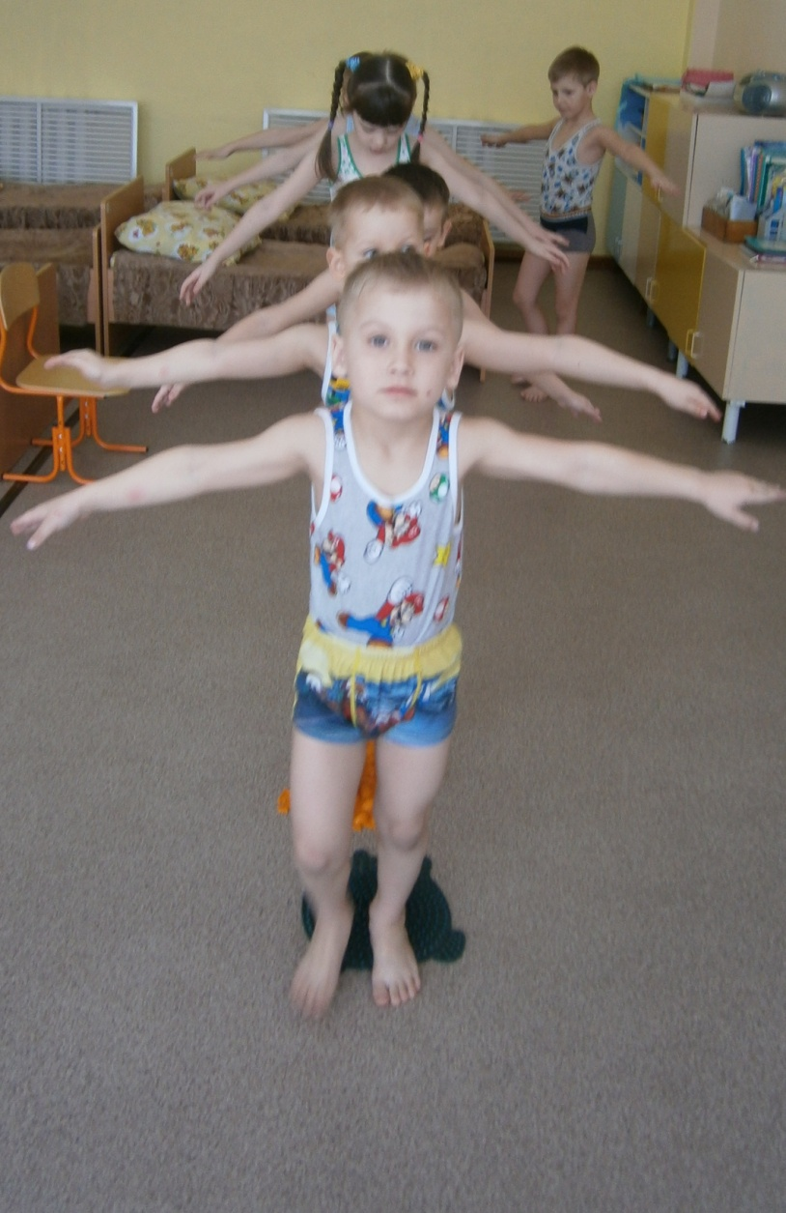

Slide 33
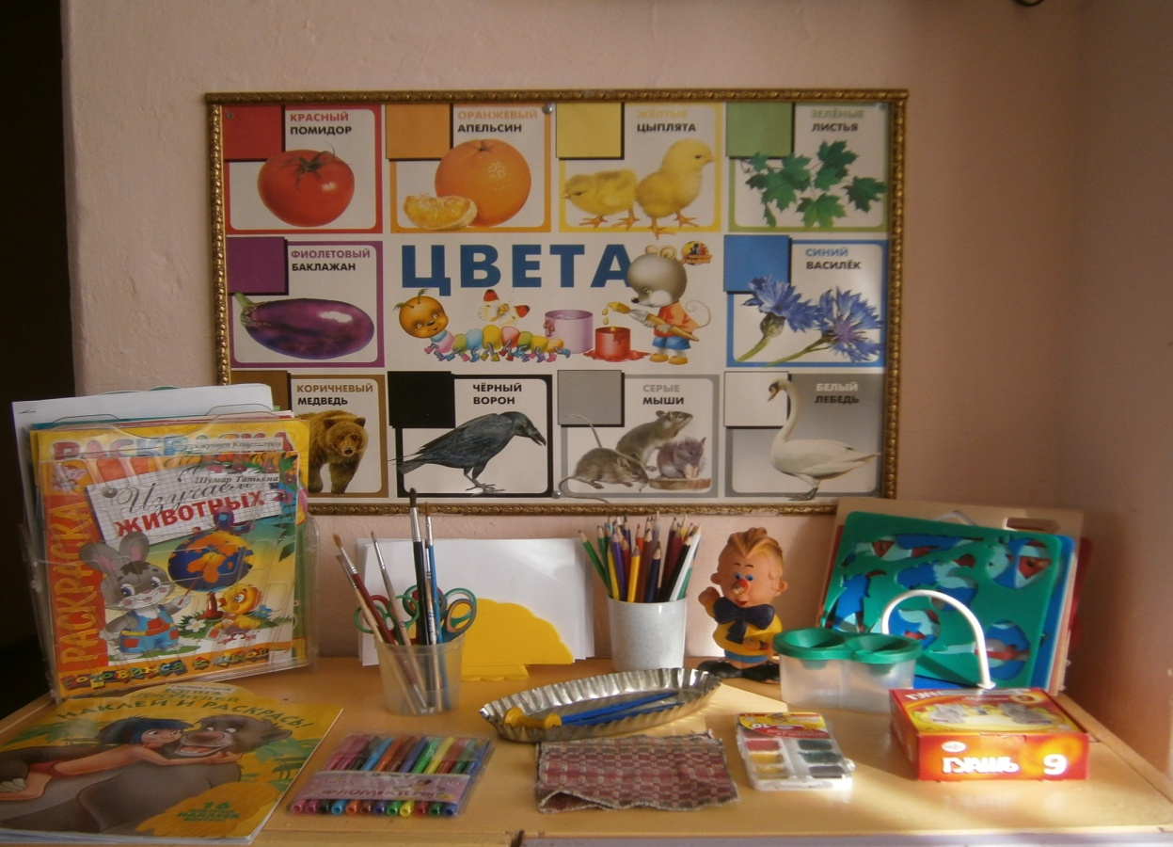
Художественно-эстетическое направление
Центр изобразительной деятельности

Slide 34
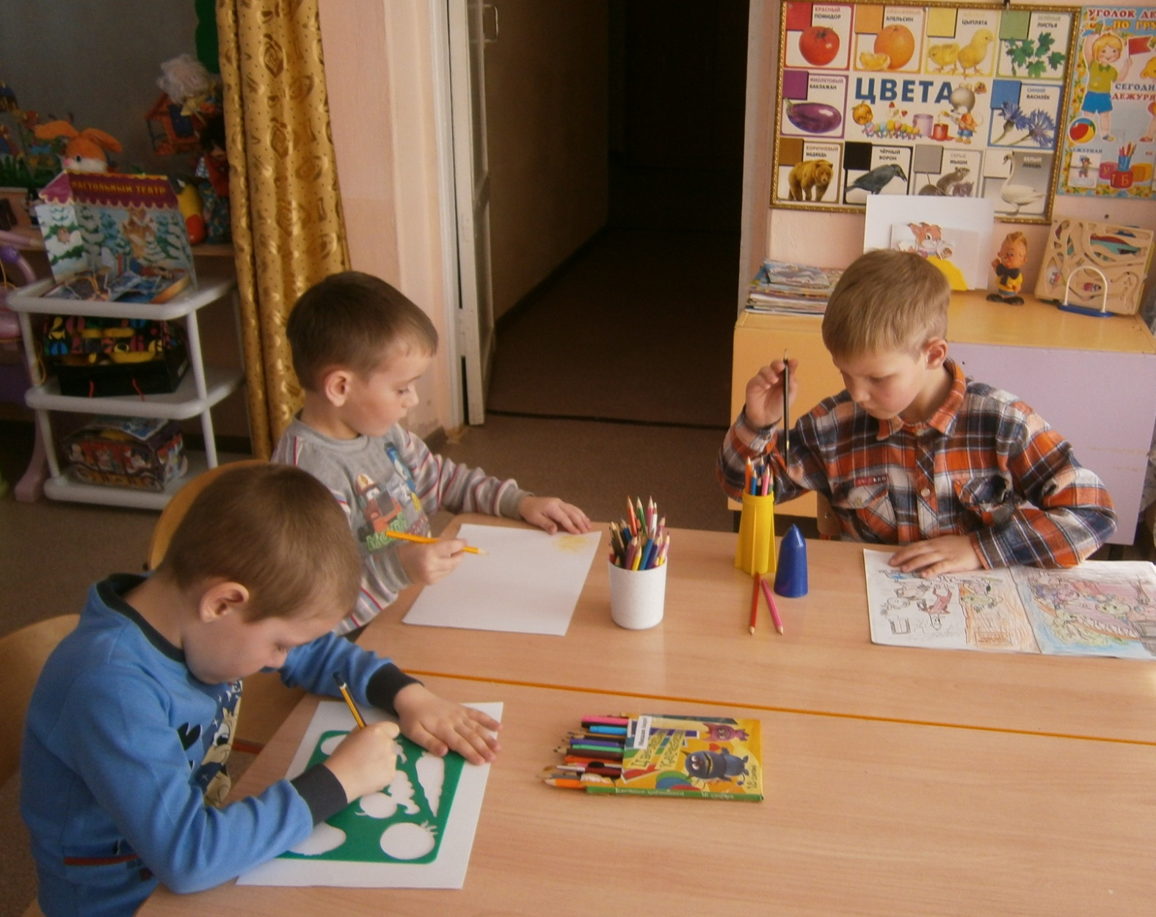

Slide 35
принципы предметно-развивающей среды
Информативности, предусматривающего разнообразие тематики материалов и оборудования и активности воспитанников во взаимодействии с предметным окружением;
Вариативности, определяющейся видом ДОУ, содержанием воспитания;
Полифункциональности (мобильного) использования различных составляющих предметно-развивающей среды.
Трансформируемости, обеспечивающего возможность изменения предметно-развивающей среды, позволяющего, по ситуации, вынести на первый план ту или иную функцию пространства.

Slide 36
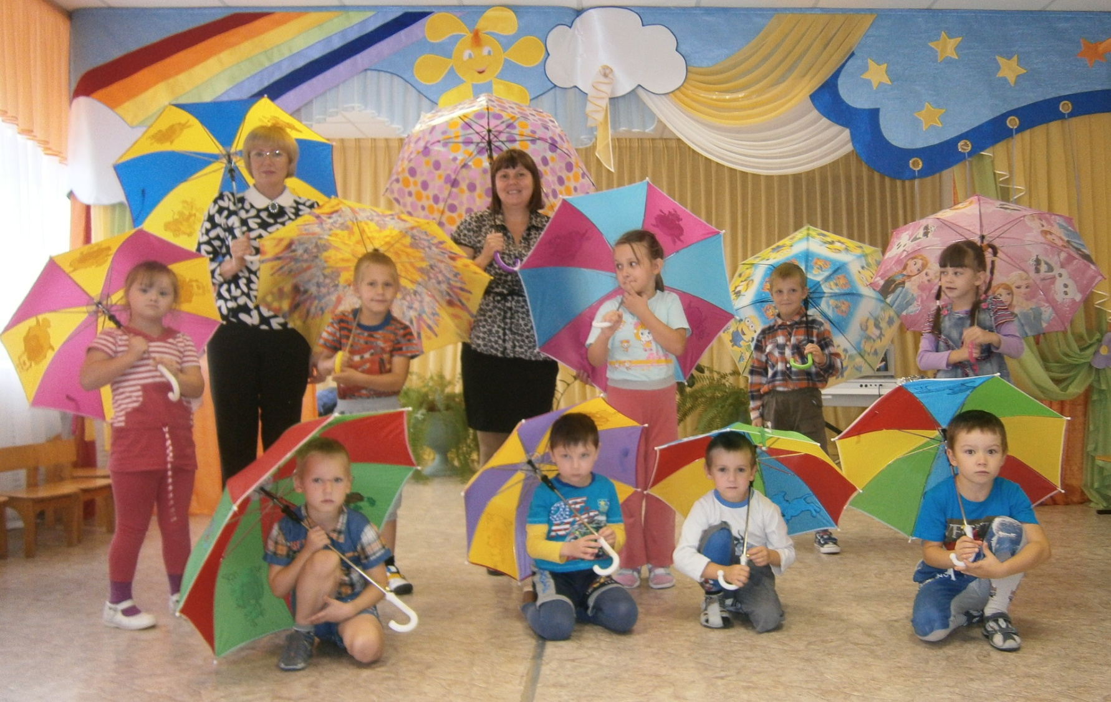

Slide 37


